Slide 1
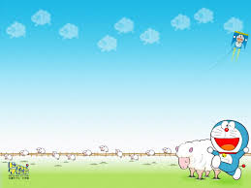
KÍNH CHÀO THẦY CÔ CÁC BẠN
Môn: Tự nhiên và xã hội.

Slide 2
Ôn bài cũ:
Nêu những việc em đã làm để góp phần giữ gìn và bảo vệ cơ quan tuần hoàn, đề phòng bệnh thấp tim?

Slide 3
Những việc em đã làm để góp phần giữ gìn và bảo vệ cơ quan tuần hoàn, đề phòng bệnh thấp tim:
-Hoạt động thể dục thể thao vừa sức
-Sống vui vẻ, thư thái.
-Giữ ấm cơ thể, giữ vệ sinh cá nhân
-Ăn uống đủ chất dinh dưỡng.

Slide 4

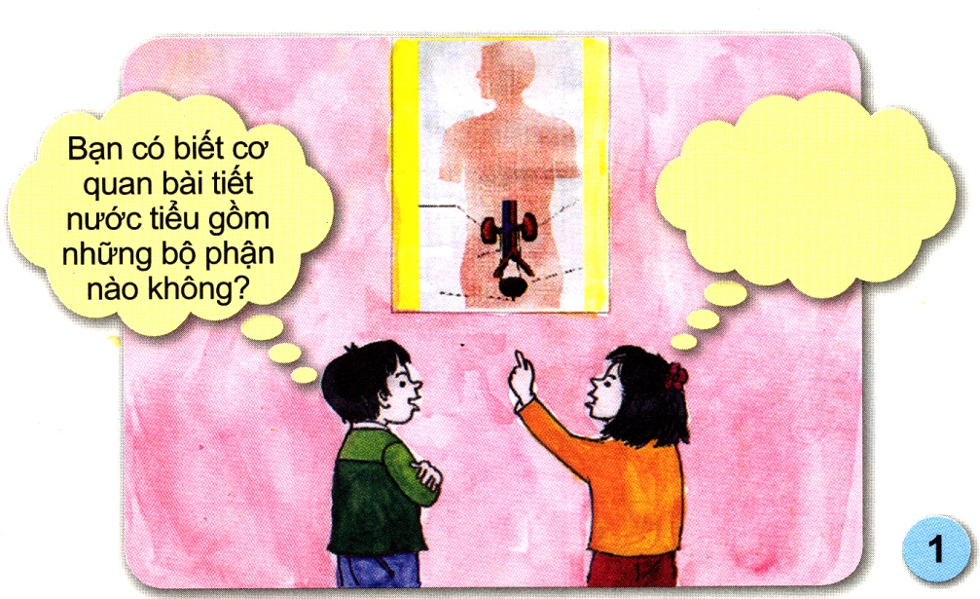

Slide 5
Mục tiêu: Sau bài học, em: -Chỉ đúng vị trí và nói tên các bộ phận của cơ quan bài tiết nước tiểu trên hình vẽ hoặc mô hình. -Kể được tên một số bệnh thường gặp ở cơ quan bài tiết nước tiểu. -Nêu được một số việc cần làm để giữ gìn, bảo vệ cơ quan bài tiết nước tiểu.

Slide 6

A.HOẠT ĐỘNG CƠ BẢN

Slide 7

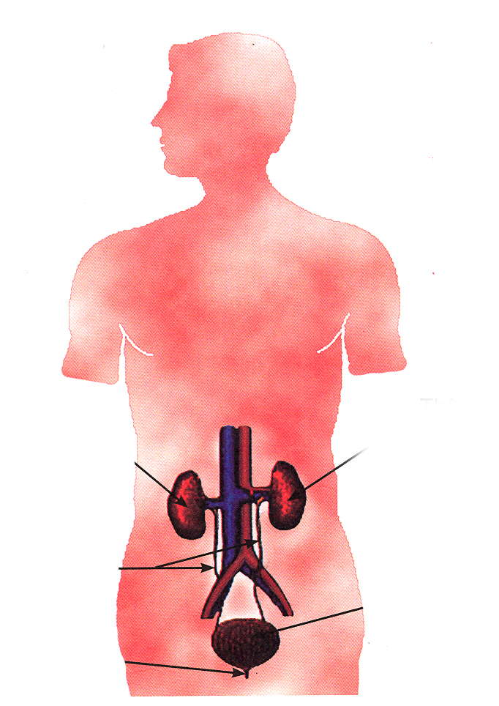
1.Quan sát và chỉ trên hình 2
a.Vị trí thận
b.Ống dẫn nước tiểu
c.Vị trí bóng đái
d.Vị trí ống đái

Slide 8
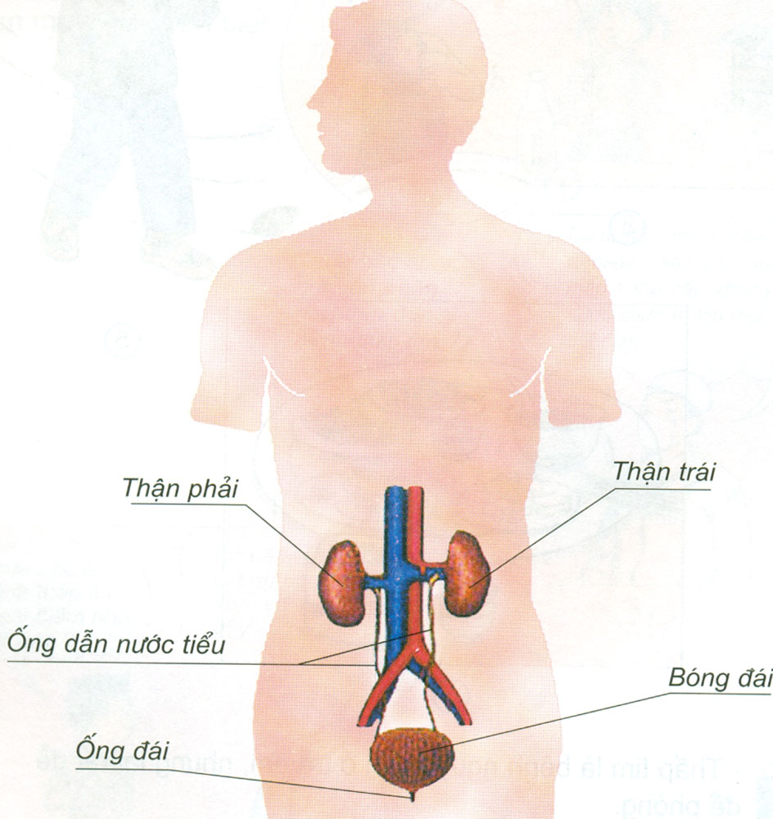
Chỉ và nói tên các bộ phận của cơ quan bài tiết nước tiểu
Thận phải
Thận trái
Ống dẫn nước tiểu
Bóng đái
Ống đái

Slide 9
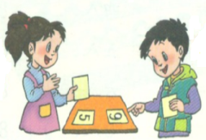
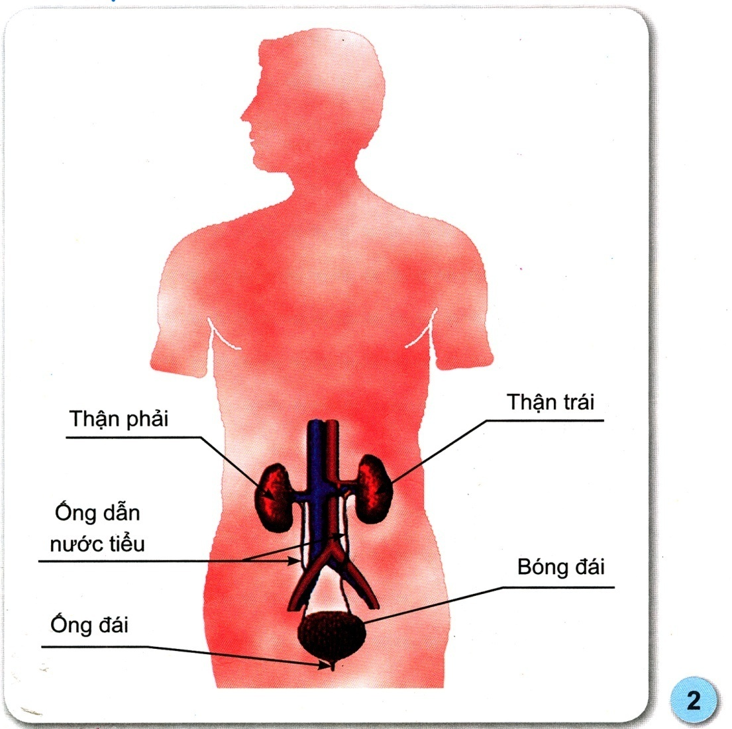
Thứ ba ngày 26 tháng 09 năm 2015
2.Nói với bạn
Cơ quan bài tiết nước tiểu gồm những bộ phận nào?

Slide 10
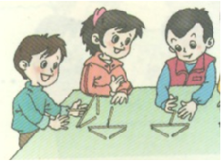
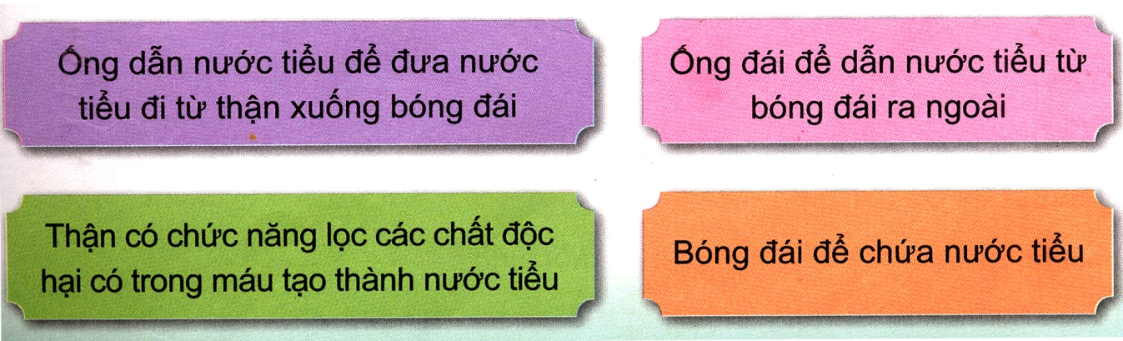
3.Hỏi và trả lời:
a.Đọc thông tin trong các khung chữ dưới đây:

Slide 11
3.Hỏi và trả lời:
b.Đặt “câu hỏi” cho các câu trả lời trong khung chữ.
c.Chọn câu trả lời trong khung chữ cho phù hợp.
Ví dụ: Hỏi: Ống dẫn tiểu có chức năng gì?
Trả lời: Ống dẫn nước tiểu để đưa nước tiểu
từ thận xuống báng đái.

Slide 12
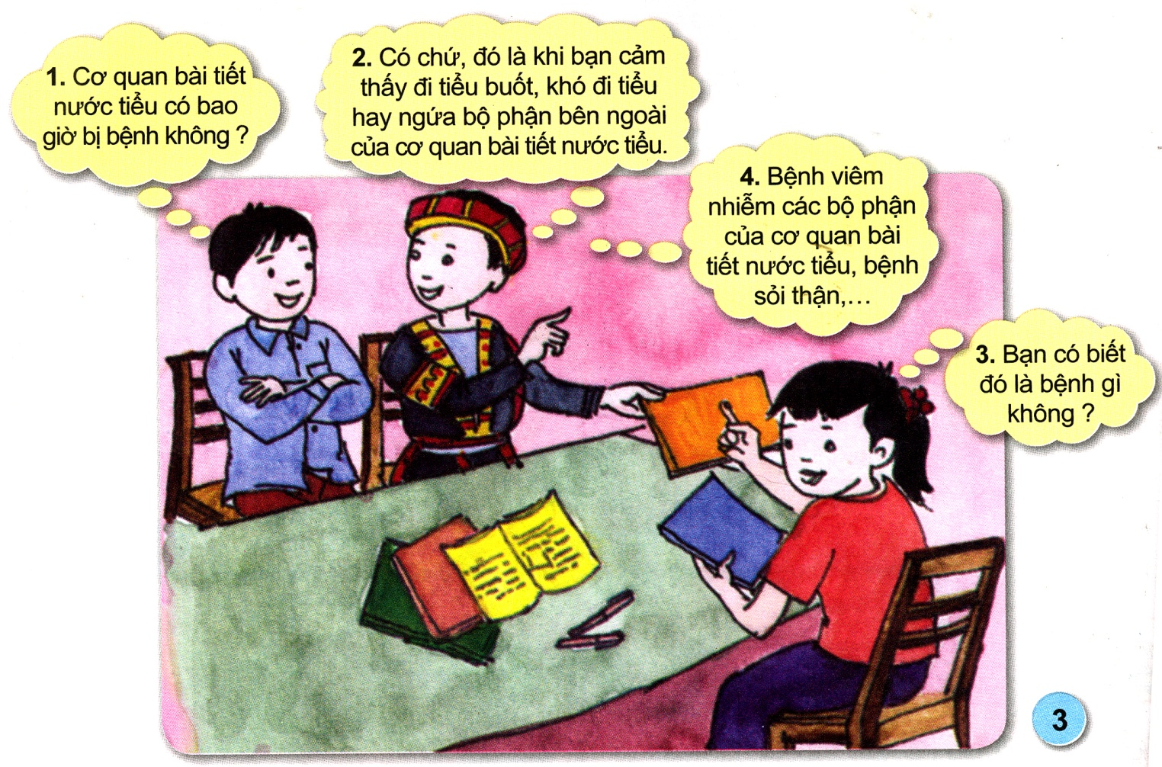
4.Quan sát, hỏi và trả lời
a.Quan sát hình 3, đọc thông tin trong hình.
b.Hỏi – đáp theo đối thoại trong hình 3.
c. Kể tên 1 số bệnh thường gặp ở cơ quan
bài tiết nước tiểu.

Slide 13
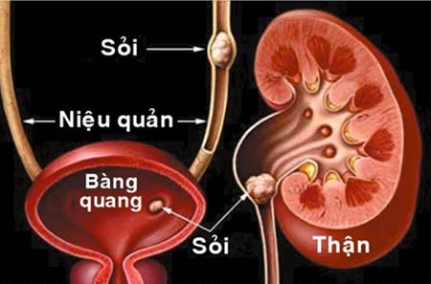

Slide 15


HOẠT ĐỘNG ỨNG DỤNG
Dặn dò: Thực hiện nôi dung sau:
-Kể tên 1 số việc cần làm, bảo vệ và giữ gìn cơ quan bài tiết nước tiểu .
-Em hãy theo dõi thực hiện các hoạt động thường ngày trong 1 tuần theo bảng 1 trang 35 trong tài liệu.
Tiết học chúng ta đến đây là kết thúc!

Slide 16

Trân trọng kính chào
Qúy thầy cô và các em

